Slide 1
Missões
D. João III para Tomé de Sousa -> converter “gente das terras do Brasil à nossa Santa Fé Católica”. – Vinda dos primeiros jesuítas (1570)
Ação missionária jesuíta portuguesa
Ação missionária espanhola
Nesses aldeamentos os indígenas criavam cavalos, bois, porcos e cultivavam mandioca, frutas, hortaliças.
Todos os índios trabalhavam, e durante as horas livres faziam atividades como artesanato ou a música.
Nas escolas da missão aprendiam a ler e escrever.
Maranhão, São Vicente, Amazônia
Mato Grosso do Sul, Paraná, Santa Catarina

Slide 2
Missões
Essas missões tinham um potencial lucrativo enorme, assim, uma série de conflitos foram travados entre colonos e jesuítas;
1757 – ano do fim da escravidão indígena.
“Nas missões do Itatim, por exemplo, no atual Mato Grosso do Sul, indígenas, apoiados pelos jesuítas, organizaram uma resistência armada para lutar contra os bandeirantes.”
Filme:
A missão
(1986)

Slide 3
Açúcar e a decadência portuguesa
Saída dos holandeses da costa da colônia portuguesa;
Holandeses começam a produzir açúcar nas Antilhas;
Para resolver essas dificuldades a coroa portuguesa estimulou a procura de metais e pedras preciosas por expedições exploradoras;
Intensificação das bandeiras e das entradas (que já aconteciam desde o início do século XVI);

Slide 4
Açúcar e a decadência portuguesa
Bandeiras
Entradas
Expedições armadas em geral organizadas pela capitania de São Vicente, por particulares na sua maioria, que buscavam no sertão índios para escravizar e trabalhar nas lavouras. Esses índios eram capturados principalmente nas missões jesuíticas. As bandeiras tinham como um ponto importante a busca por metais preciosos.
Expedições oficiais feitas pelas autoridades portuguesas com o intuito de explorar o interior, apresar indígenas que mostravam resistência aos colonizadores, procurar metais preciosos, defender áreas açucareiras, mas principalmente de mapear o interior. Litoral para o interior.

Slide 5
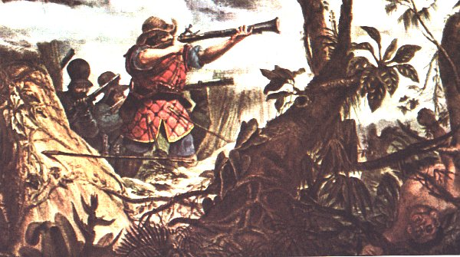
bandeirantes
Soldados índios de Mogi da Cruzes, Debret. 1834.

Slide 6
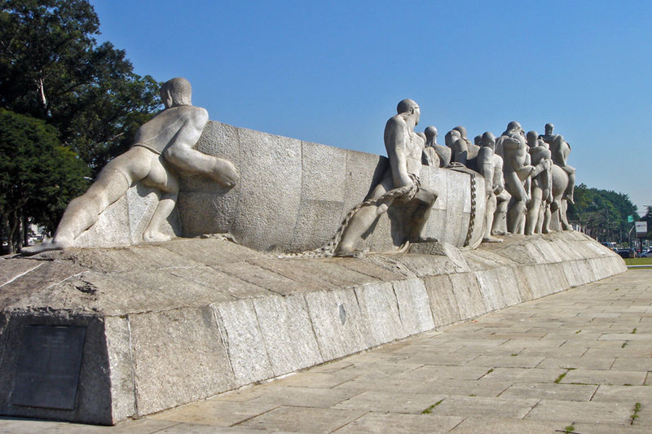
Monumento das bandeiras

Slide 7
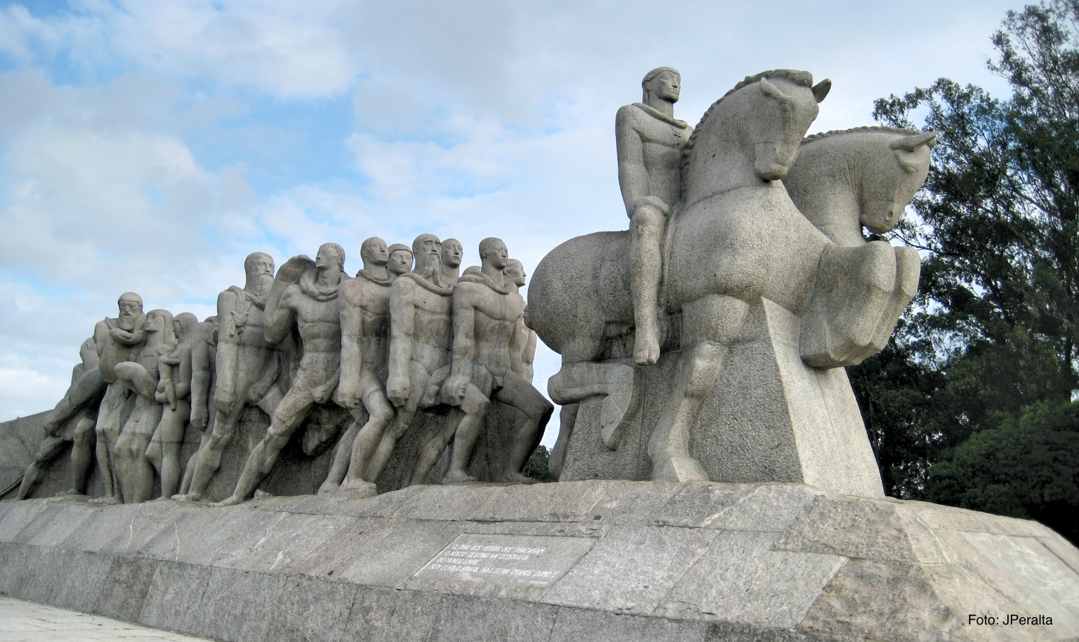
Monumento das bandeiras

Slide 8
Ouro
1690 – Descoberta de ouro pela região do Rio das Velhas;
Ouro de aluvião (depósito de cascalho, areia e argila, se formam nas margens ou na foz dos rios);
Acontecimento que levou a uma maior exploração territorial e a descoberta de outras áreas ricas em ouro;
Nesse contexto se deu um significativo crescimento populacional – estima-se que a notícia atraiu cerca de 30/50mil pessoas nas primeiras décadas.
O “boom” populacional escancarou a falta de estrutura da colônia;
A fome será um problema recorrente nos primeiros campos garimpeiros improvisados. Pouco se plantava em Minas Gerais mesmo, muito dos produtos consumidos vinham de fora e isso deixava o processo mais caro.
Em função disso, vai começar a se desenvolver um comércio ao redor das áreas de garimpo.

Slide 9
A guerra dos emboabas
A descoberta do ouro teve impacto em diversos aspectos da vida da colônia;
Paulistas acreditavam ter privilégios em relação ao ouro tendo em vista que eles foram os “responsáveis pela descoberta”;
Assim, eram contra a presença de colonos ou de pessoas de outras capitanias no local –emboabas-;
1700 – petição à Câmara de São Vicente que as lavras fossem espaço somente de paulistas;
O governo recusou, e iniciou-se um confronto entre os emboabas e paulistas.

Slide 10
Guerra dos emboabas
Os paulistas perderam a guerra e foram expulsos;
Com o intuito de conciliar os dois lados, o governo criou a capitania de São Paulo e das Minas do Ouro, estabelecendo regras para a concessão de terras entre os emboabas e os paulistas;
Esse fato contribuiu para a abertura de novas rotas, tendo em vista que uma número significativo de paulistas continuou na busca por metais preciosos –principalmente no centro-oeste.

Slide 11
Ouro
1702 – Intendência das Minas: diretamente ligada a Lisboa, era responsável pelo policiamento da área de mineração e pela cobrança de tributos, além de funcionar como um tribunal;
1711 – formação das primeiras vilas com o intuito de ter um controle administrativo e político da região (Vila Real do Ribeirão de Nossa Senhora do Carmo – Mariana/ Vila Rica de Albuquerque – Ouro preto);
1720 – Capitania de Minas Gerais

Slide 12
Ouro
Mudança social que essa atividade econômica trouxe;
Mudança na mentalidade que essa atividade econômica trouxe;
A colonização penetrou definitivamente no interior da colônia;
Consequente expansão territorial;
Ampliação do mercado interno;
Surgimentos de cidades;
Surgimento de uma nova elite*.
* Nova elite que vai ser responsável pela propagação de ideias que estão sendo desenvolvidas na Europa.

Slide 13
Revoltas
Representação de interesses diferentes entre a colônia e a metrópole;
Se constituem em movimentos localizados;
Não pensa-los como uma ideia de nação;
Locais e parciais, reações à posturas tomadas pela metrópole;
Aclamação de Amador Bueno (1641) – “Botada dos padres fora”/ Amador Bueno como “Rei de São Paulo”;
Revolta de Beckman (1948) - Maranhão

Slide 14
Guerra dos Mascates
Pernambuco – 1710/11
Aristocracia rural pernambucana mantinha controle político através das câmaras municipais – inclusive do porto de Recife;
Comerciantes de Recife lucravam cada vez mais com o crescente tráfico, queria sua independência de Olinda;
Adquiriram a sua emancipação e sua elevação à “vila”;
Olindeses invadem Recife;
A guerra dura pouco mais de um ano, Portugal intervém e a guerra acaba;
Os envolvidos foram anistiados mas Recife mantém sua autonomia e se torna sede administrativa da capitania.

Slide 15
Ouro
Regimento das Minas;
O quinto – 20% de todo o ouro e da prata extraídos devia ir para a Coroa;
Intendência das Minas;
Sistema de capitação – cobrança de um imposto por escravo;
Casa de Fundição (1725) – Se levava o metal para essa casa (se coletava o quinto) e o resto do ouro era fundido e colocado em barras, que recebiam o selo real;
Derrama (1750) – mínimo de 100 arrobas correspondente ao quinto sobre a exploração;

Slide 16
A breve exploração de diamantes
Descoberta de diamantes durante o século XVIII, na atual cidade de Diamantina (MG);
Em 1734 o governo português criou o Distrito Diamantino, com o intuito de isolar e manter um controle sobre a área;
Em 1740 o antigo sistema de exploração foi substituído pelo contrato de monopólio, ou seja, um único contratador deveria pagar uma taxa anual ao governo português;
O sistema vigorou até 1771, quando a coroa criou a Real Extração, e voltou a controlar diretamente essa extração.

Slide 17
Dificuldades econômicas portuguesas
Apesar da descoberta do ouro, Portugal passava por um momento de crise econômica;
A Europa começava a passar por processos de mudanças e a perda do monopólio do comércio das índias, perda de possessões no oriente e a queda dos preços do açúcar no comércio internacional levavam a uma dependência externa cada vez maior;
Portugal não fazia com que o ouro explorado no Brasil retornasse para a metrópole por meio da industrialização do país, por exemplo.

Slide 18
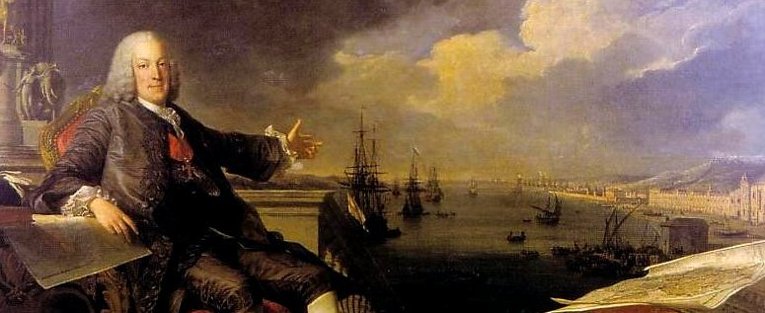
Marquês de pombal
“Marquês de Pombal" e a cidade de Lisboa, de Louis-Michel van Loo (1707-1771) e Claude-Joseph Vernet (1714-1789), Museu da Cidade, Lisboa

Slide 19
Dificuldades econômicas portuguesas
A partir disso, Portugal resolveu fazer uma série de mudanças administrativas.
O rei D. José I nomeou o futuro Marquês de Pombal como ministro, atribuindo à ele a tarefa de recuperar e modernizar a economia portuguesa;
Pombal começou sua administração quando o ouro começou a declinar, assim muito de suas medidas giraram em torno de Minas Gerais;
Pombal quem instituiu a cobrança de 100 arrobas, a derrama, expulsou os jesuítas (1759) e transferiu a capital de Salvador para o Rio de Janeiro (1763).

Slide 20
Crise do antigo regime
Sistema colonial baseado na exploração da colônia por parte da metrópole – monarquia absolutista;
Esse sistema tem por base uma estrutura de poder, na qual a nobreza/clero ocupam o topo da escala social;
A burguesia é uma classe que cada vez mais espaço e poderio econômico;
Iluminismo surge na Europa como uma onda que repensa essa estrutura de maneira crítica;
Coloca em cheque ideias como a da monarquia e a religião;
Essas novas ideias marcaram o as relações coloniais de maneira significativa;

Slide 21
Antigo Regime
É em função disso que durante a segunda metade do século VXIII as revoltas terão um caráter diferente das ocorridas na primeira metade do século.
Agora ideias como a dominação colonial e independência surgiram com outra conotação no discurso do colonizado;
Por isso muitos desses movimentos são conhecidos como movimentos emancipacionistas;

Slide 22
Portugal
D. José I morre em 1777, e com isso Marquês de Pombal sai da administração portuguesa, que ainda passava por períodos conturbados;
A atividade econômica mineradora passava por momentos conturbados, decadência mineira;
As medidas restritivas portuguesas cresciam cada vez mais;
Alvará de 1785 – “proibiu o funcionamento de manufaturas no território colonial”;

Slide 23
Inconfidência/Conjuração mineira
1788 – Luís Antônio Furtado Mendonça, Visconde de Barbacena reforça o controle metropolitano sobre a colônia;
Elite da capitania de Minas Gerais que foram fortemente influenciados pelos ideais iluministas nas universidades europeias;
Pretendiam assassinar o governador no dia que a derrama fosse decretada;
Intenção de separar a Capitania de Minas Gerais do governo português.

Slide 24
Inconfidência/Conjuração mineira
Intenção de firmar uma republica unitária da capitania de Minas Gerais;
Pretendiam tomar a caixa real e as instalações da casa da moeda, extinguir o monopólio estatal de diamantina, instalar fábricas de pólvora/tecidos/usinas metalúrgicas, separar a Igreja do Estado, instalar uma nova capital em São João Del-Rei, criar uma universidade e Vila Rica, criar símbolos nacionais – bandeira, armas da nova republica;
Questão da escravidão – indefinição.

Slide 25
Inconfidência/Conjuração mineira
A derrama não foi proclamada, e no ano seguinte, o governador começou a convocar pessoas que deviam para o estado para que pagassem suas dívidas;
Joaquim Silvério dos Reis – um dos articuladores da conjuração- aceitou denunciar os seus companheiros em troca do perdão da dívida;
Os conjuradores foram julgados e culpados pelo crime contra o rei. Todos foram condenados à morte;
Apenas Tiradentes foi morto. Seus restos mortais foram expostos pela região como forma de exemplo.

Slide 26
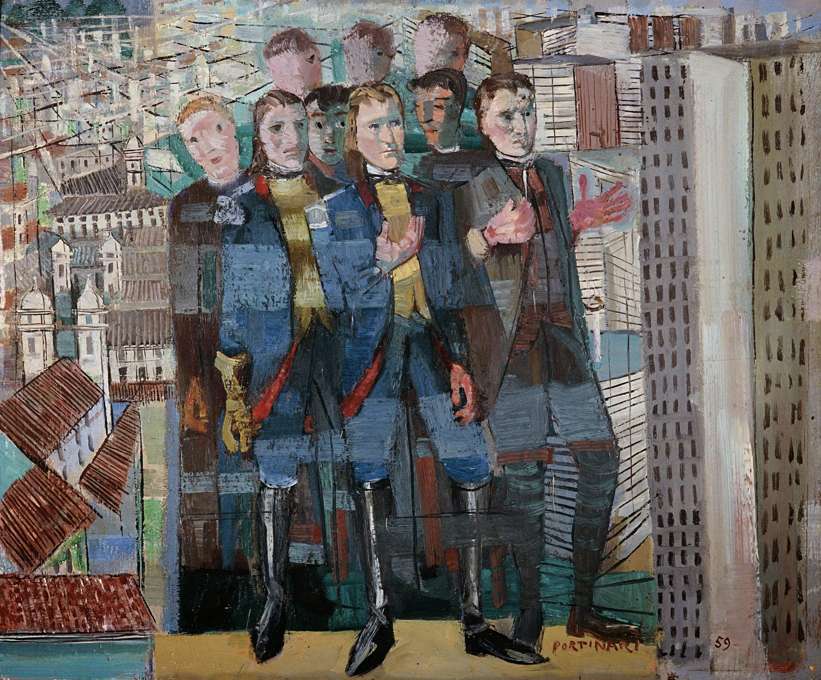
Os inconfidentes, Cândido Portinari (1959)

Slide 27
Exercício
(Fuvest-SP)
Na segunda metade do século XVII, Portugal encontrava-se em grave crise econômica.
a) Explique o motivo dessa crise.
b) De que forma o Brasil contribui para solucioná-la?

Slide 28
6) a) Nesse período, os portugueses acabam de sair da União Ibérica (1580 - 1640), período da história política do país em que Portugal havia perdido parte de suas colônias na África e havia gastado recursos no conflito que devolveu o trono do país aos portugueses. Além disso, a produção açucareira no Brasil vivia uma séria crise originada pela concorrência imposta pelo açúcar produzido pelos holandeses na região das Antilhas.
b) Para superar esse momento de crise, os portugueses ampliaram os mecanismos de fiscalização na colônia e determinaram a criação de novos impostos que pudessem ampliar a arrecadação da Coroa em terras brasileiras. Nesse mesmo tempo, várias expedições oficiais foram realizadas com o objetivo de se encontrar metais e pedras preciosas no interior do território. De fato, nos fins do século XVII, essas ações oficiais somadas à ação dos bandeirantes promoveram a descoberta de metais e pedras preciosas pelo interior do país.

Slide 29
exercício
(FGV) Sobre a Inconfidência Mineira é correto afirmar:
a) Foi um movimento que contou com uma ampla participação de homens livres não-proprietários e até mesmo de muitos escravos negros.
b) O clero de Minas Gerais não teve nenhuma participação na conspiração, que tinha uma forte conotação anti-eclesiástica;
c) Entre os planos unanimemente aprovados pelos conspiradores de Minas estava a abolição da escravatura;
d) Entre os fatores que influenciaram os “inconfidentes” estavam as “ideias francesas” (o Iluminismo, o Enciclopedismo) e a “justificação pelo exemplo”, da Independência Norte-Americana.
e) Os “inconfidentes” jamais pensaram seriamente em proclamar a Independência do Brasil em relação a Portugal, pretendendo apenas forçar a Coroa a suspender a cobrança da “derrama”.

Slide 30
Exercício
(FUVEST) A Inconfidência Mineira, no plano das ideias, foi inspirada:
a) nas reivindicações das camadas menos favorecidas da colônia;
b) no pensamento liberal dos filósofos da ilustração europeia;
c) nos princípios do socialismo utópico de Saint-Simon;
d) nas ideias absolutistas defendidas pelos pensadores iluministas;
e) nas fórmulas políticas desenvolvidas pelos comerciantes do rio de Janeiro.

